Slide 1
112學年度第2學期
活化教學與多元學習子計畫二協作學習期末報告
二群北政國中報告
113.07.09

Slide 2
目錄
1. 第二群組增能研習
2. 活化子二觀課、議課
3. 第二群組各校校本課程成果發表(木柵場)

Slide 3
第二群組增能研習
成果分享

Slide 4
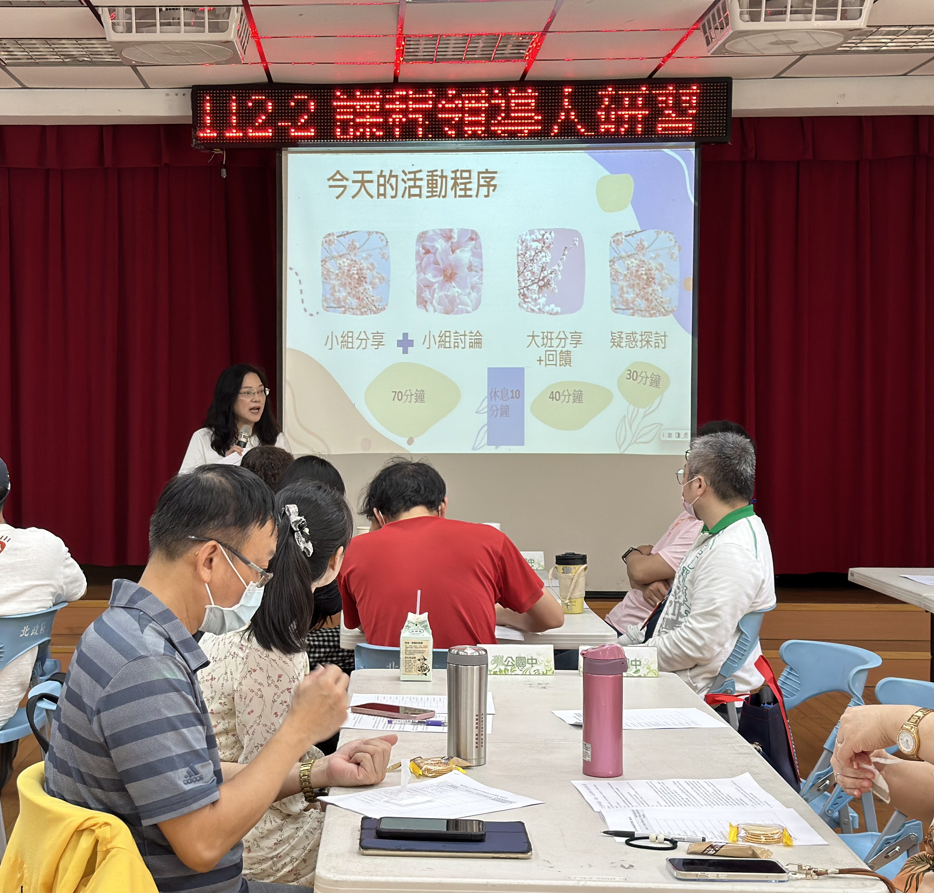
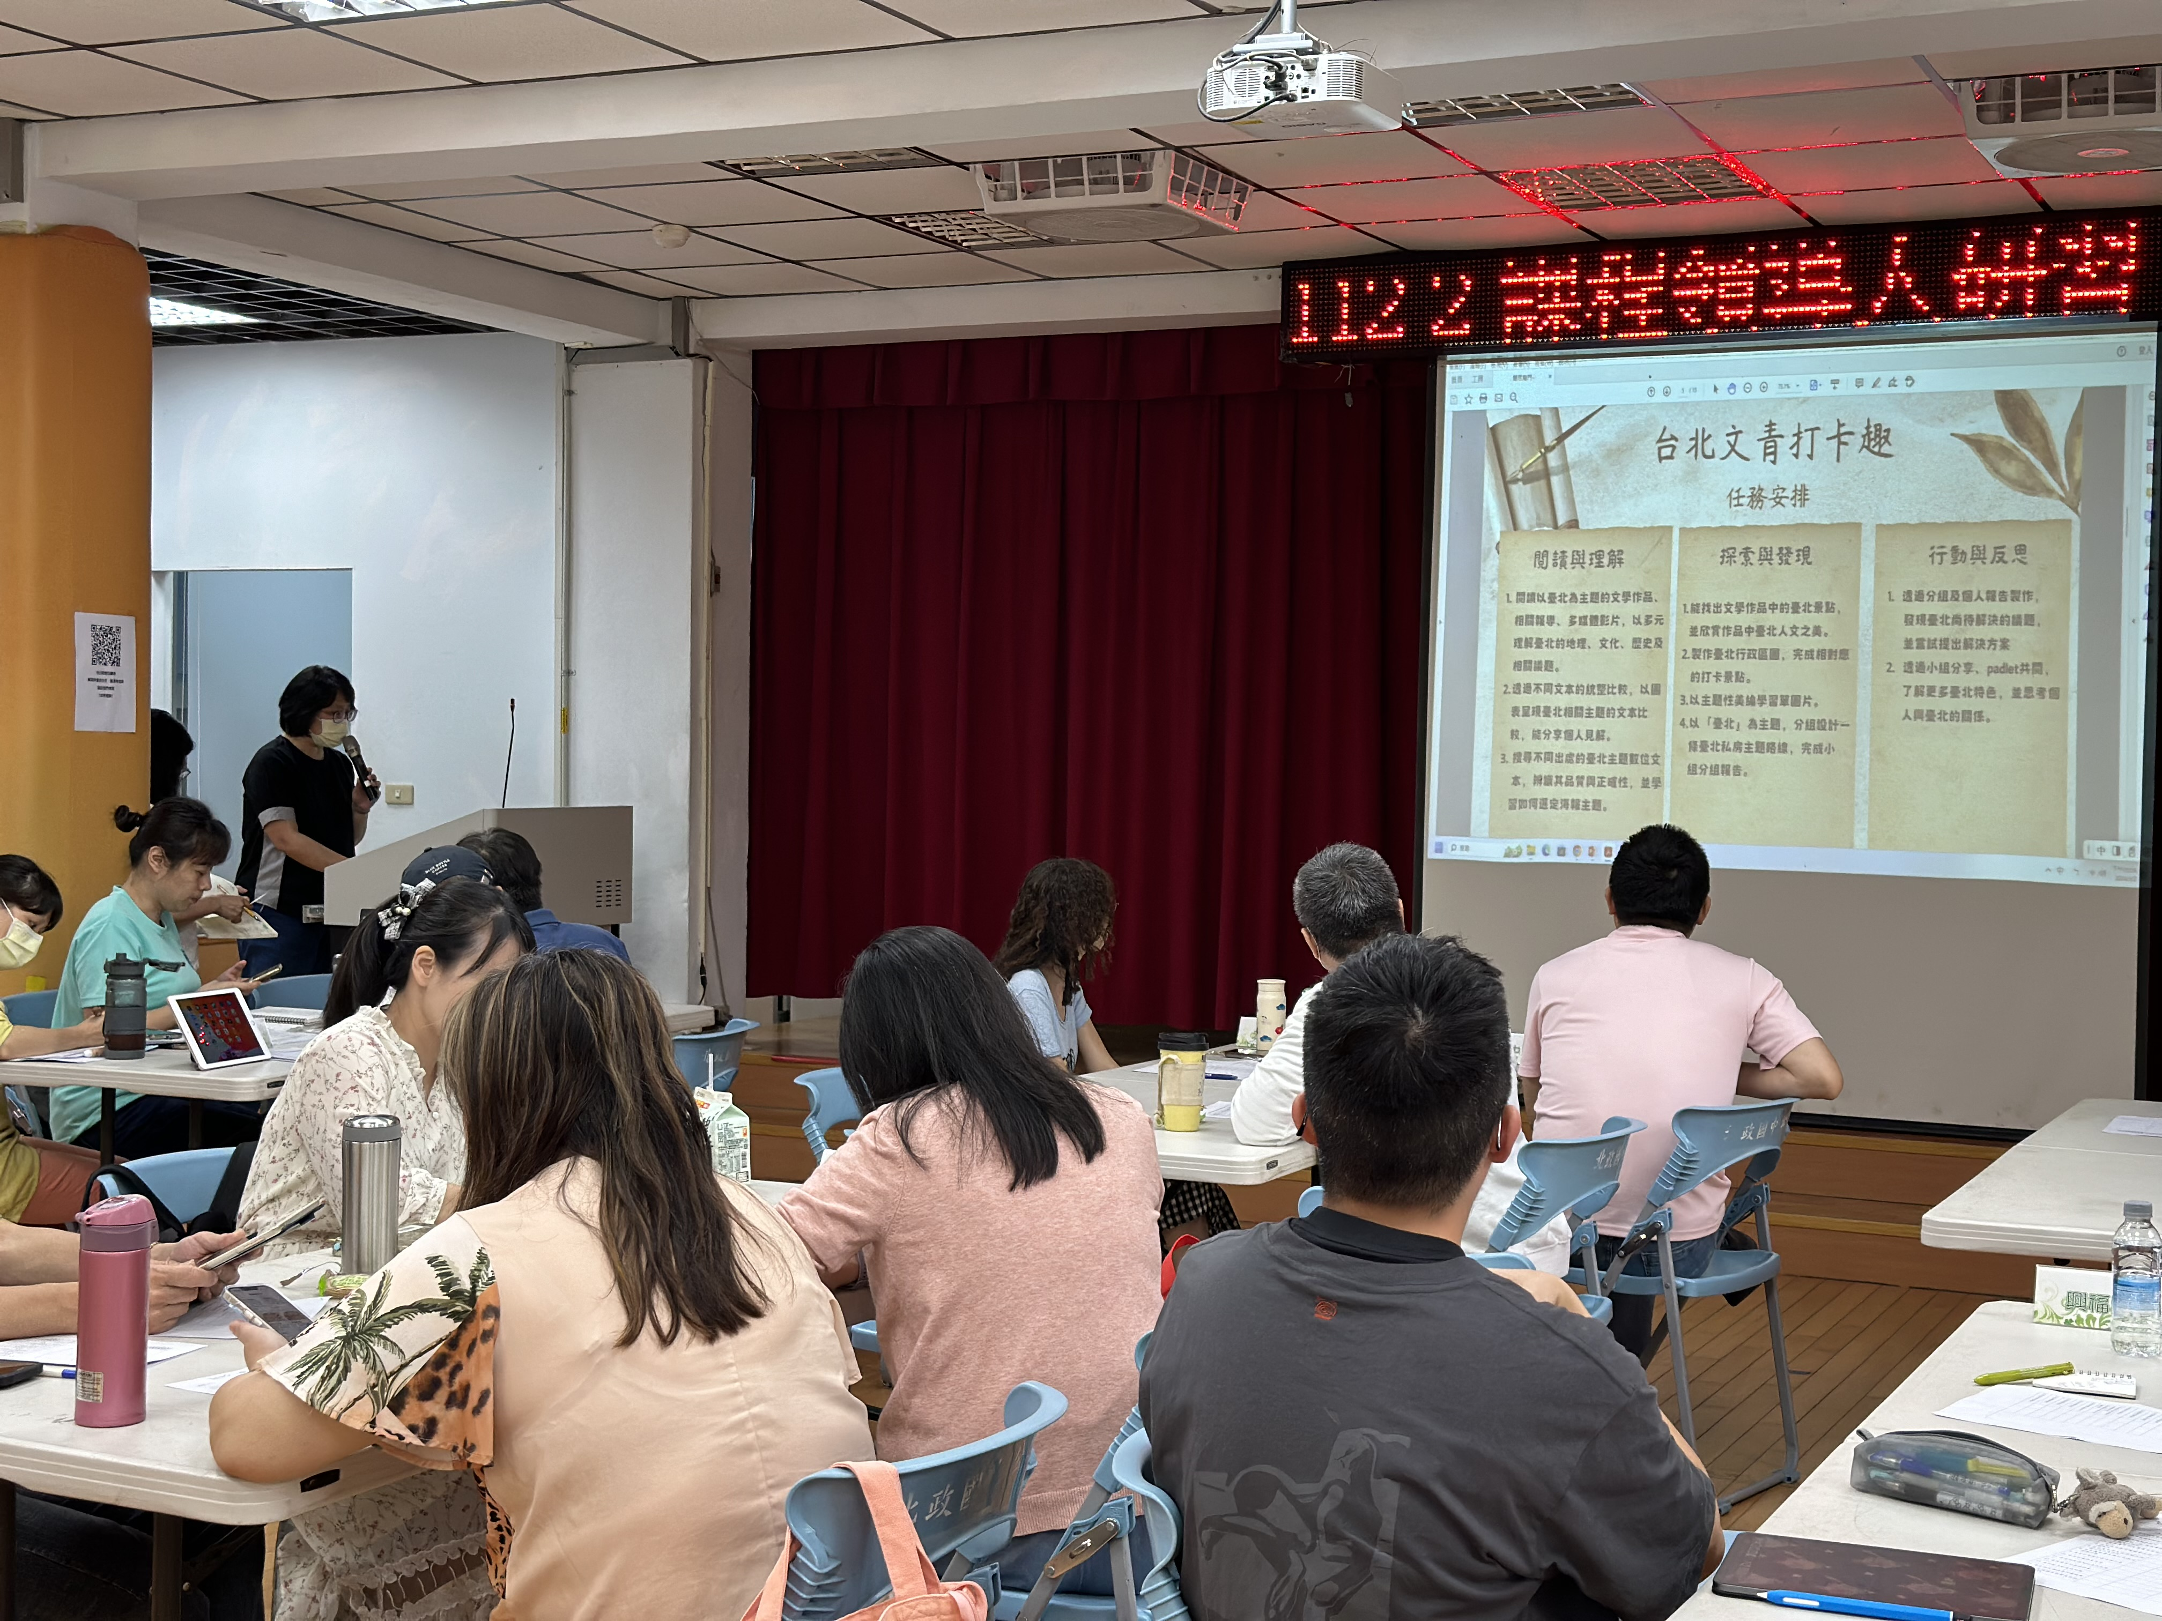
增能研習-鷹架學生的探究學習-提升學生自主學習力(三)
4/2邀請吳璧純教授進行系列工作坊
活動介紹
小組分享
各組發表
校際間交流-動態的學習歷程

Slide 5
增能研習-提升學生自主學習力(三)-參與教師回饋
1. 理論與實踐的結合:
找到教學實踐的理論依據
確認教育努力的正確方向
增強引導學生成長的信心
2. 經驗交流與分享:
能夠有機會觀摩其他學校的
經驗和精彩課程
各校教學經驗的交流
課程設計的討論和分享
4. 課程改進與反思:
檢視並精進校內彈性課程
了解自身問題並尋求改進
從專家回饋中獲得省思
5. 學習態度:
專注聆聽、積極分享、持續學習的態度
3. 探究學習的應用:
深入了解探究學習在課程中的運用

Slide 6
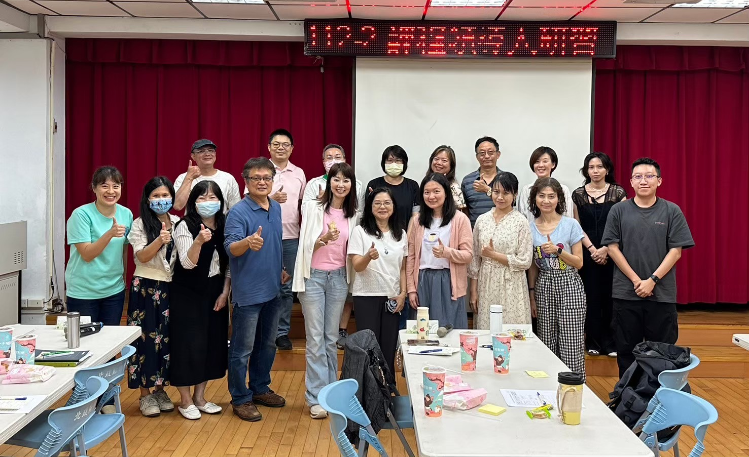
增能研習-鷹架學生的探究學習-提升學生自主學習力(三)
感謝璧純教授指導

Slide 7
活化子二觀議課
(懷生國中、瑠公國中)

Slide 8
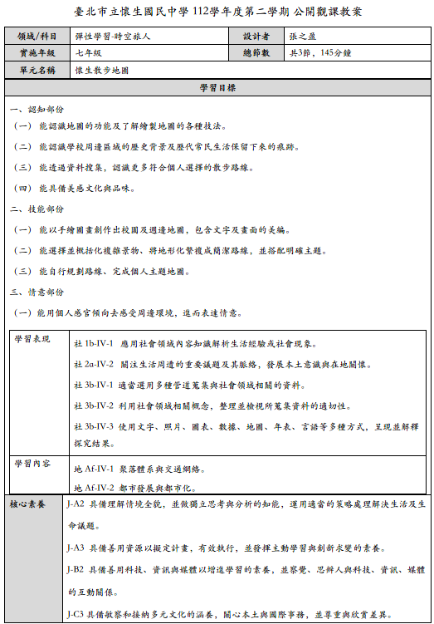
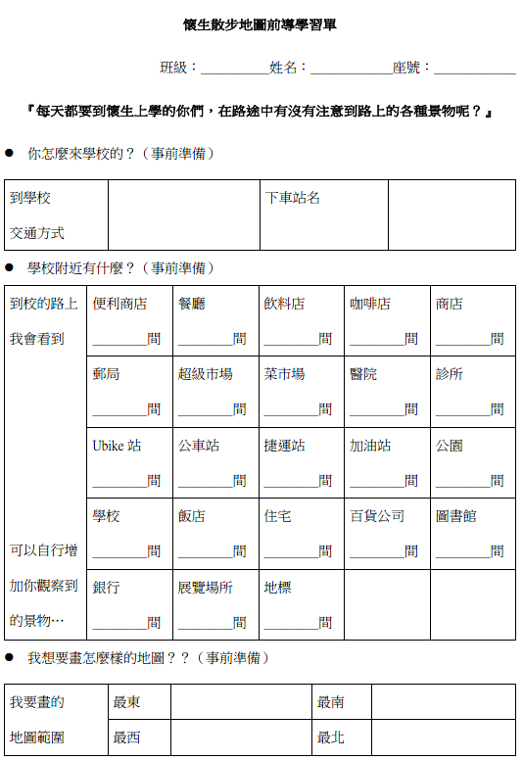
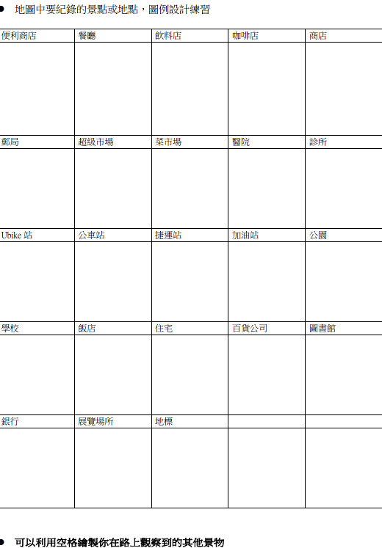
金華國中：
信義國中：
龍門國中：
二群公開觀課學校-4/12懷生國中-彈性課程-時空旅人

Slide 9
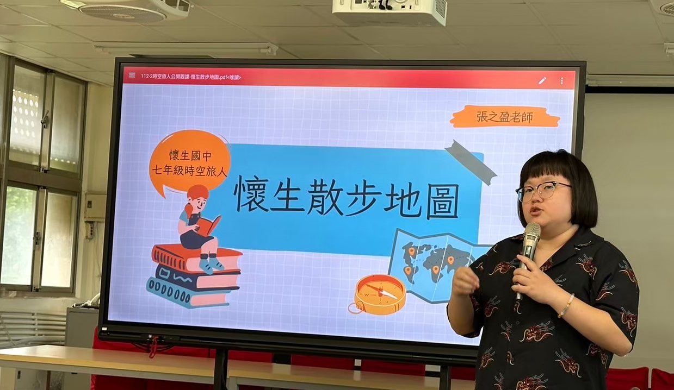
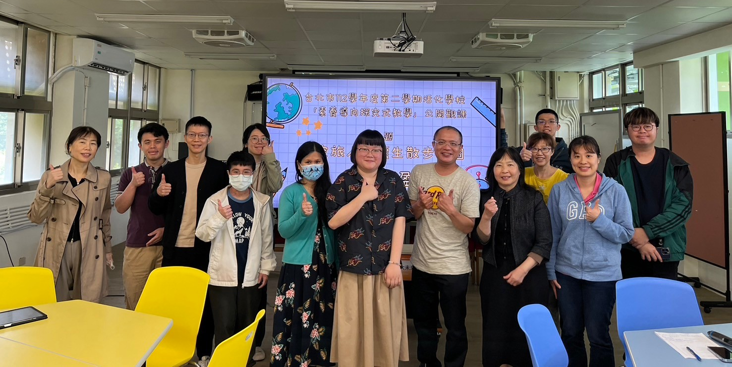
金華國中：
信義國中：
龍門國中：
二群公開觀課學校-懷生國中-彈性課程-時空旅人
說課
議課
專業成長
觀課

Slide 10
金華國中：
信義國中：
龍門國中：
二群公開觀課學校-4/12懷生國中-彈性課程-時空旅人
教學觀察紀錄表-回饋
教師善用教學媒材呈現教學目標
增加學生生活經驗與想像連結
指令明確並整理與評量教學目標
適時地融入雙語及美感教育
教師教學多元學生能專注於課程，且結合學生生活，建構學生對地圖的閱讀理解，是很良好漸進式地教學歷程
讓學生有機會操作地圖的繪製
建議可以融入安全教育與其他領域課程進行發展
建議可以利用載具，讓學生可以自行運用
現行有許多交通APP，讓學生認識利用或比較差異或是提出需求改進的討論
路線相同，可以讓學生有機會一起討論，增加學生小組共學的機會

Slide 11
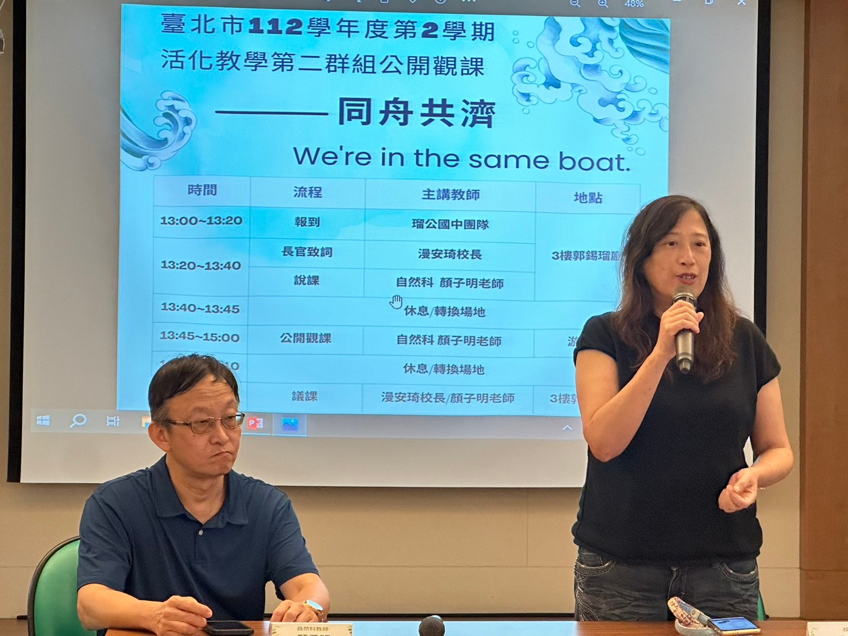
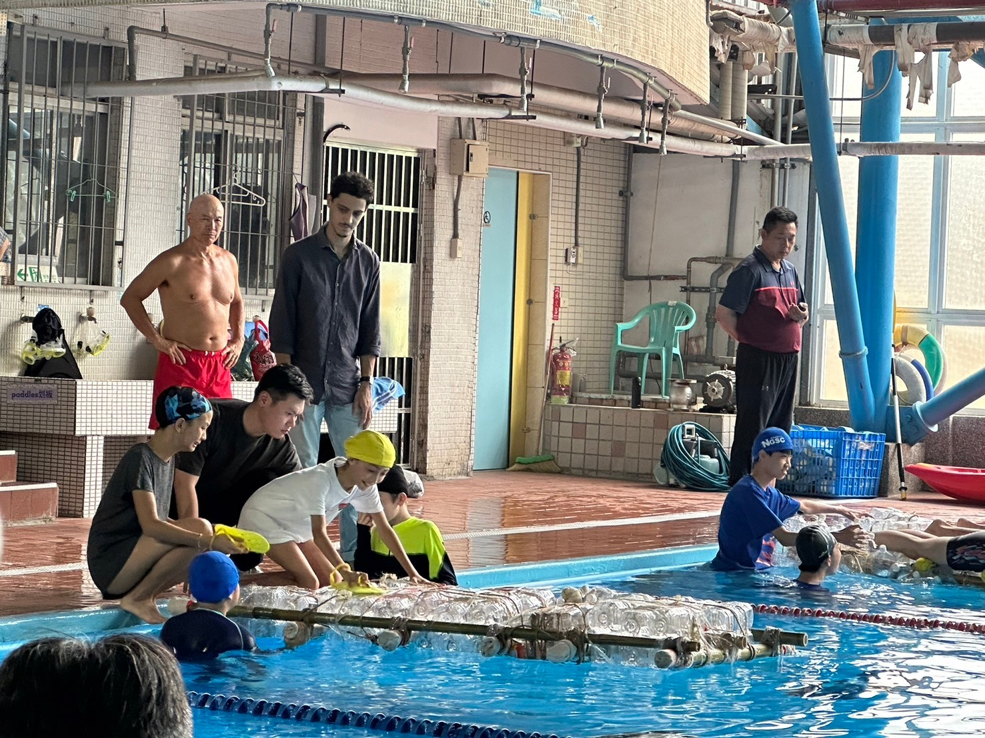
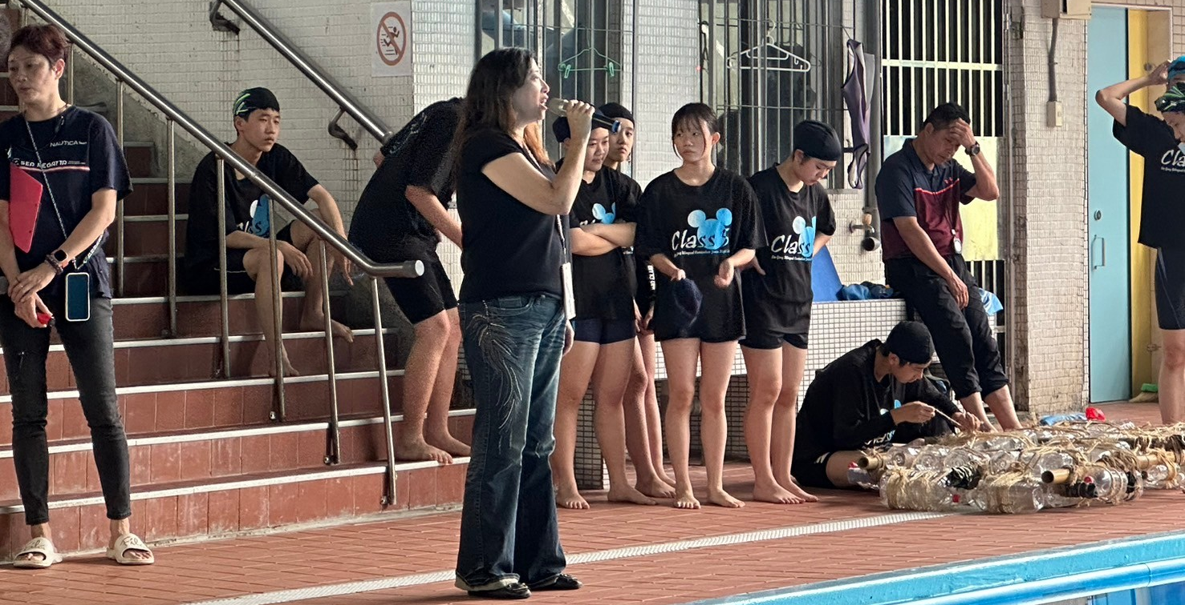
金華國中：
信義國中：
龍門國中：
二群公開觀課學校-6/4瑠公國中-彈性課程-同舟共濟(划船接力賽)
說課
觀課

Slide 12
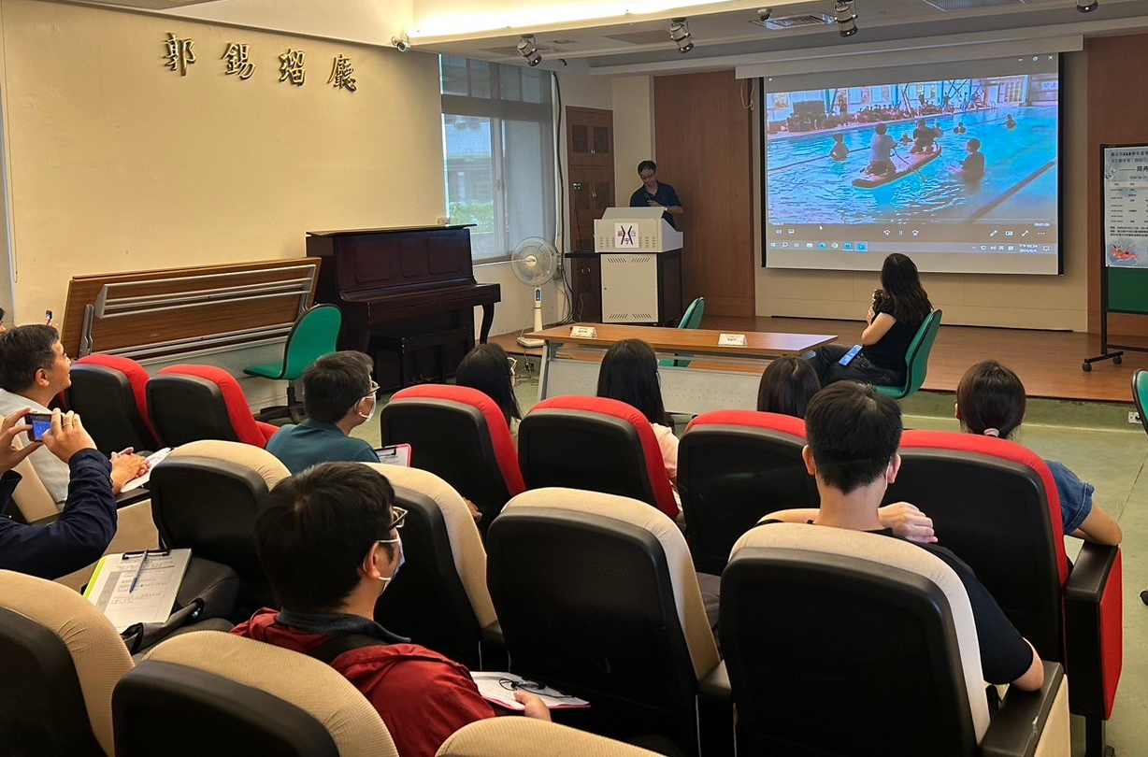
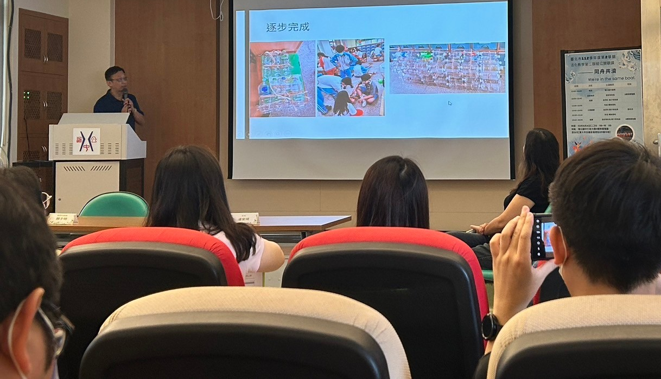
金華國中：
信義國中：
龍門國中：
二群公開觀課學校-6/4瑠公國中-彈性課程-同舟共濟(划船接力賽)
議課
教學觀察收穫與省思
學生體重不同時，會協調滑動速度、船材，思考力學浮力及其相關應用結合所學。
可以將寶特瓶回收再利用，十分環保
滑行過程中有罐子掉了，竹竿綁的方式會影響船的平穩，考驗孩子的靈機應變能力。
學生培養探索、探究、團隊合作、解決問題的能力，從做中學。
有挑戰的總結性評量任務，加上競賽凝聚同學的團結，並讓同學享受在其中，很棒結合九年級的校本彈性課程。

Slide 13
各校校本課程成果發表(木柵國中場)

Slide 14
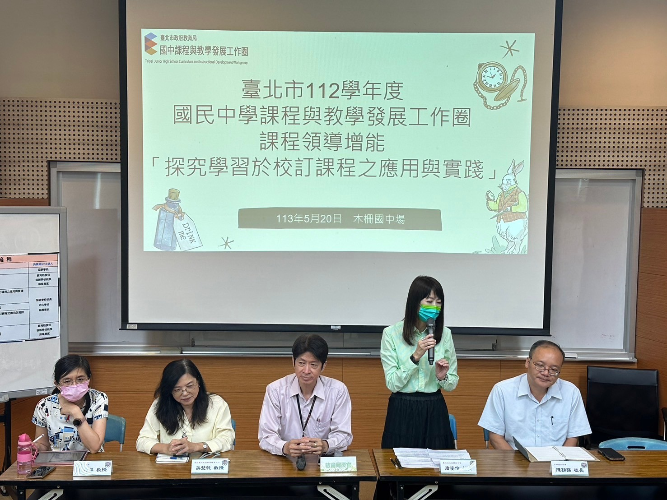
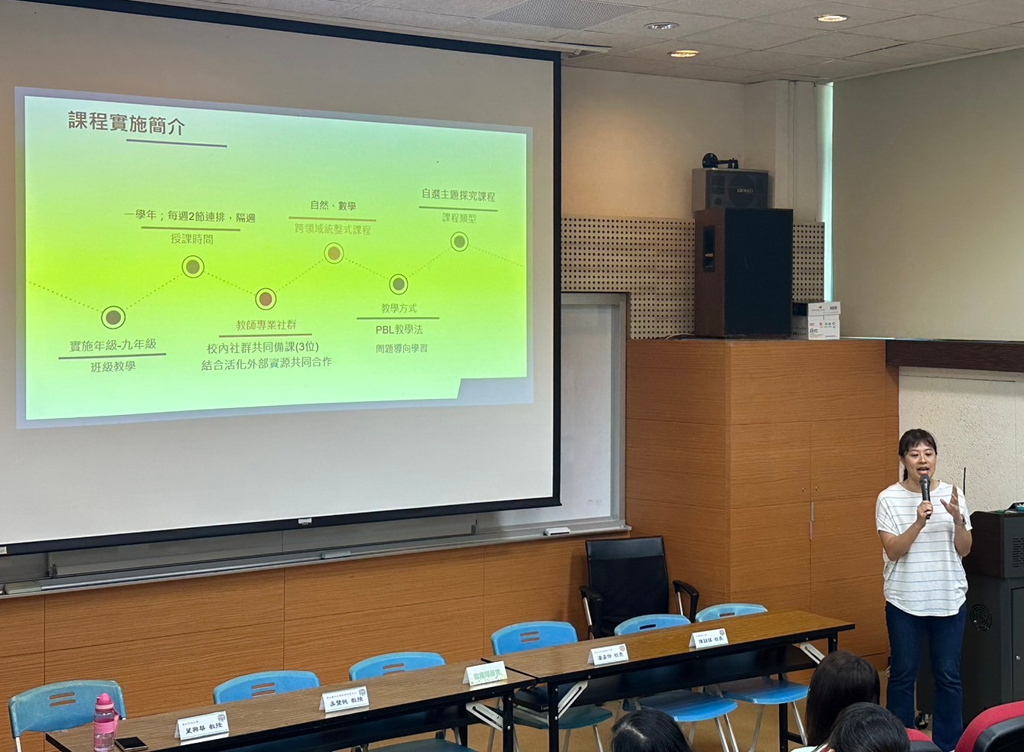
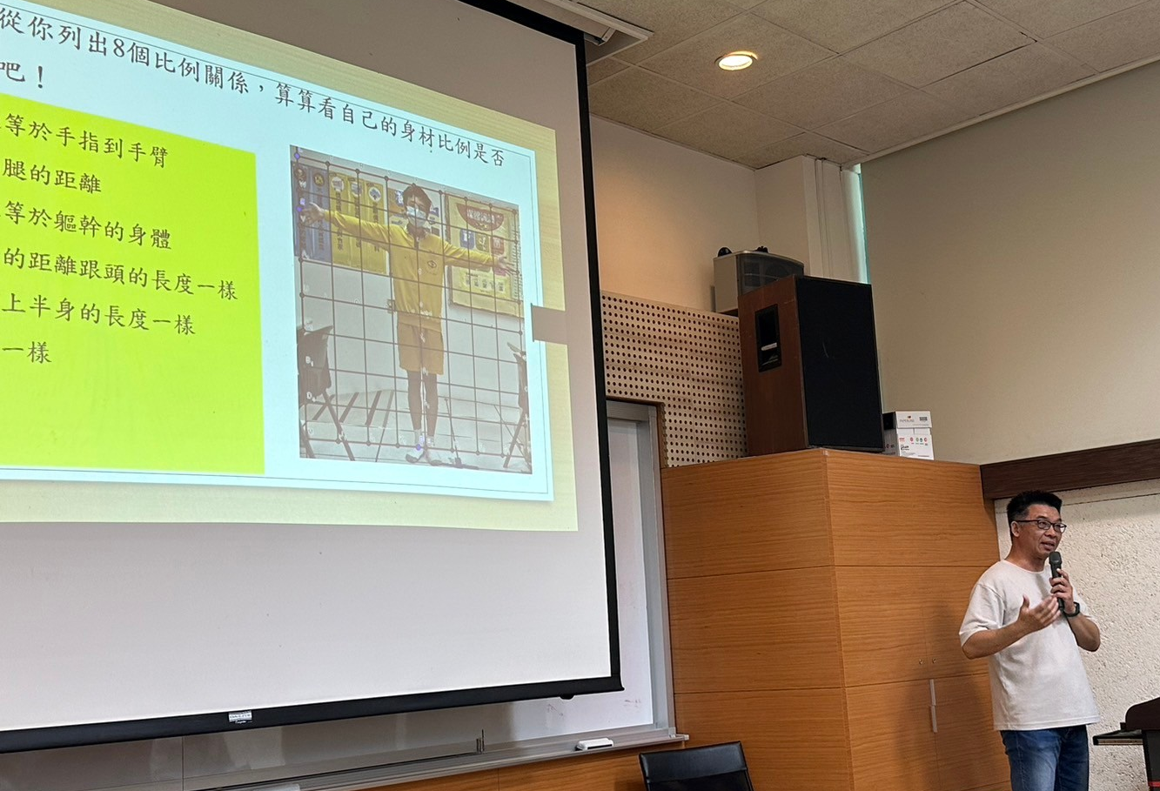
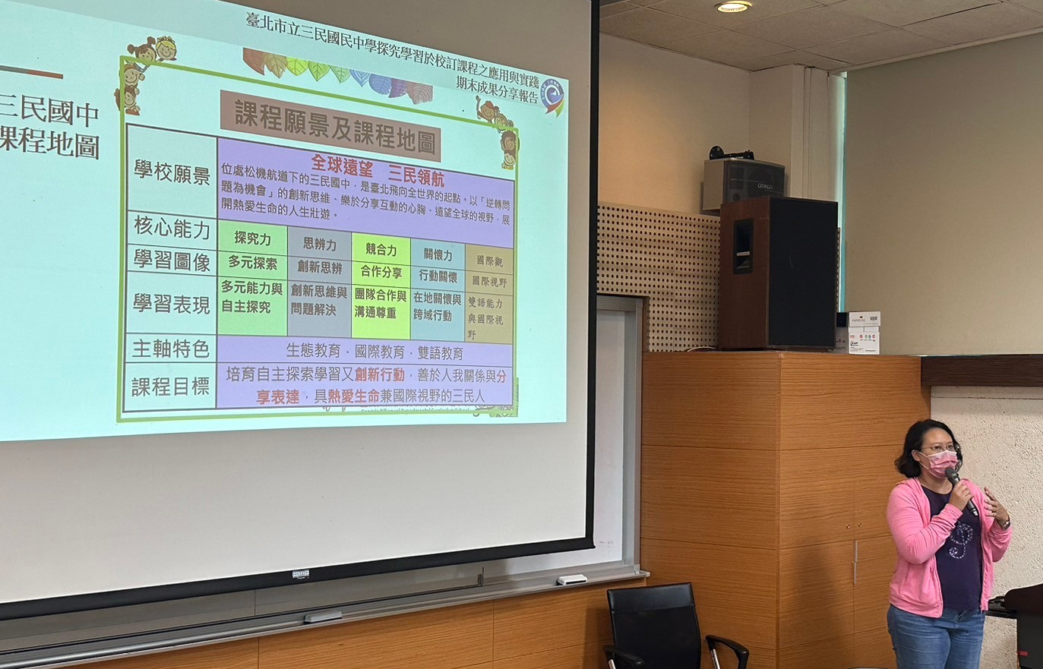
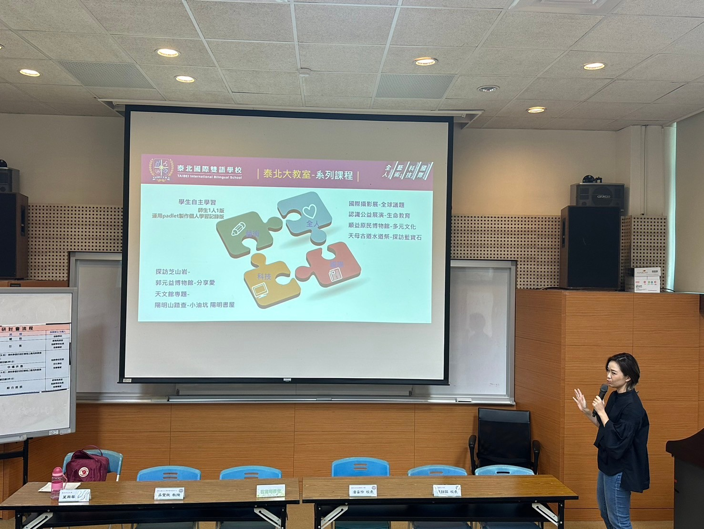
第二群組各校校本課程成果發表(木柵場)
北政國中-生活科學
木柵國中-食在安心
內湖國中-藝術繪圖
三民國中-閱讀啟航
泰北高中-泰北大教室

Slide 15
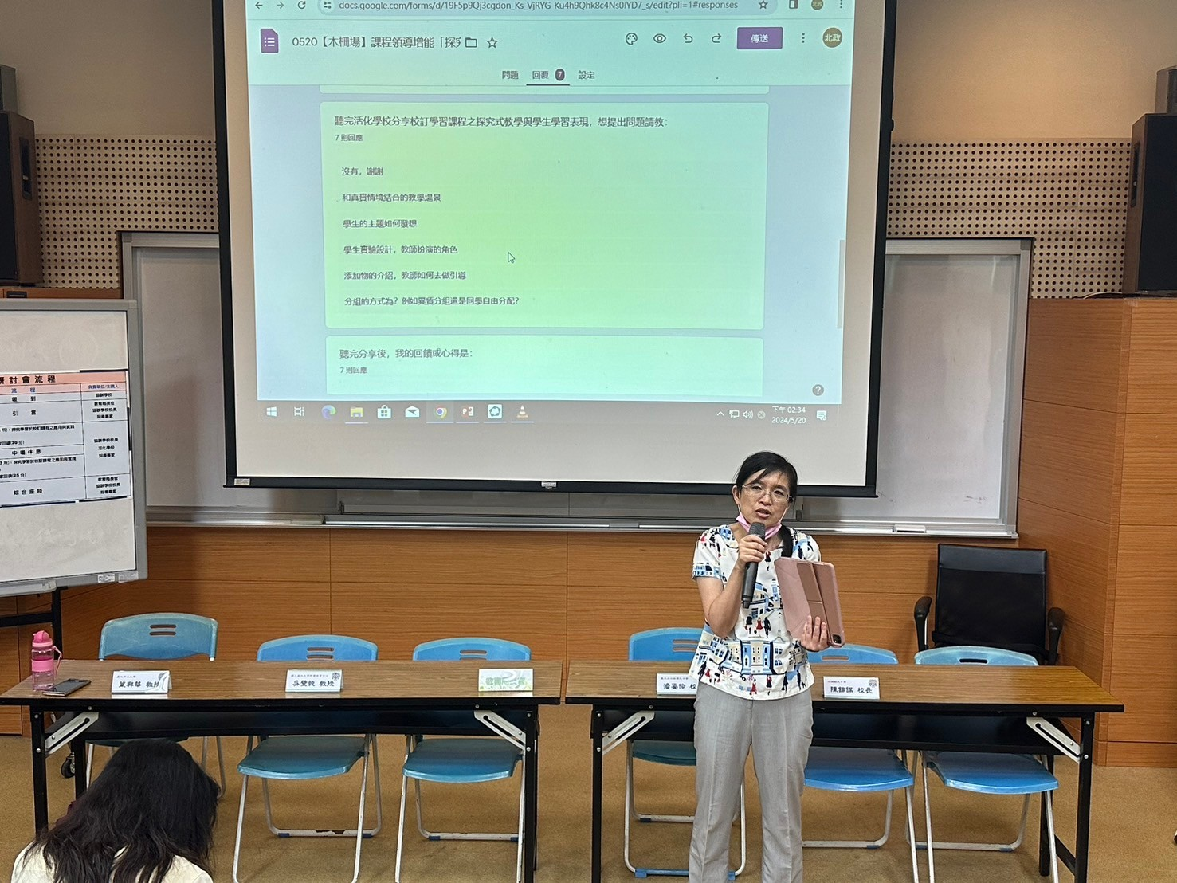
第二群組各校校本課程成果發表(木柵場)回饋
葉興華教授回饋與指導
吳璧純教授回饋與指導

Slide 16
教授指導與回饋
葉興華教授指點
北政與木柵兩校的課程從生活中發現問題，並進而解決。
另外，分組經驗上教授舉出自己一門課程的分組經驗為例，學生可以自身優勢能力排訂志願，與其他不同優勢能力之學生合為一組，每人在自己的工作分配上，都能以自己擅長之事項進行。
但教授舉出另一觀點，學生不擅長之能力若能透過分組進而學習，反而是更好的！
吳璧純教授指點
分享的學校各有讓學生自主探索的部分。在我們的課堂中，要多鼓勵學生個人發展，讓學生進行探討、推論。
老師自己講得要少一些，而引導學生發現的東西要多一些。這次在成果發表中給各位的問題，從如何規劃，老師搭建的鷹架，到學生的收穫，去反思與回饋實踐的過程。更重要的是，從教師的視角轉化成學生的覺知。

Slide 17
感謝聆聽
敬請指導

